Slide 1
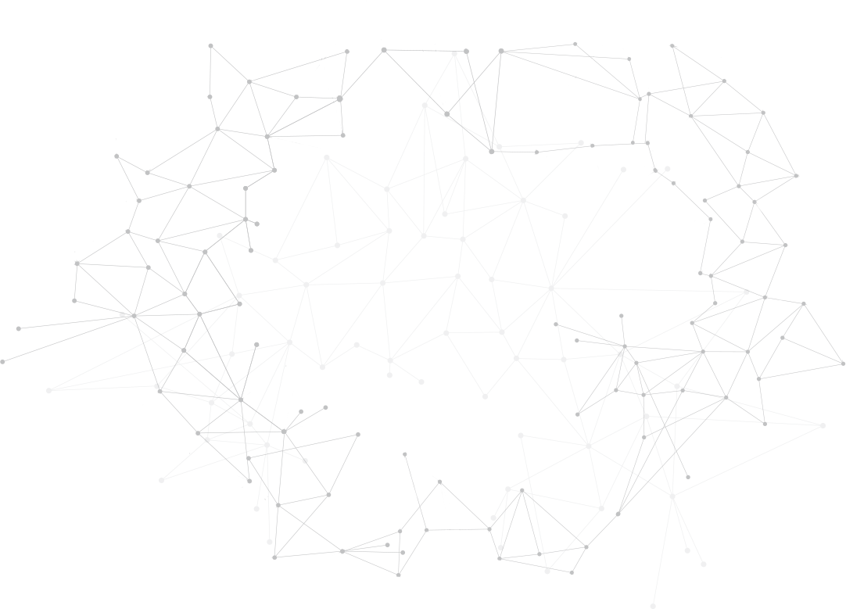


SIDANG SKRIPSI
PEMETAAN KELOMPOK SEBARAN TITIK GEMPA BUMI MENTAWAI
DENGAN METODE K-MEDOIDS CLUSTERING
OLEH :
SAFRONI AZIZ SUPRIANTO
NPM : G1A016082
SIDANG SKRIPSI PROGRAM STUDI INFORMATIKA UNIVERSITAS BENGKULU

Slide 2
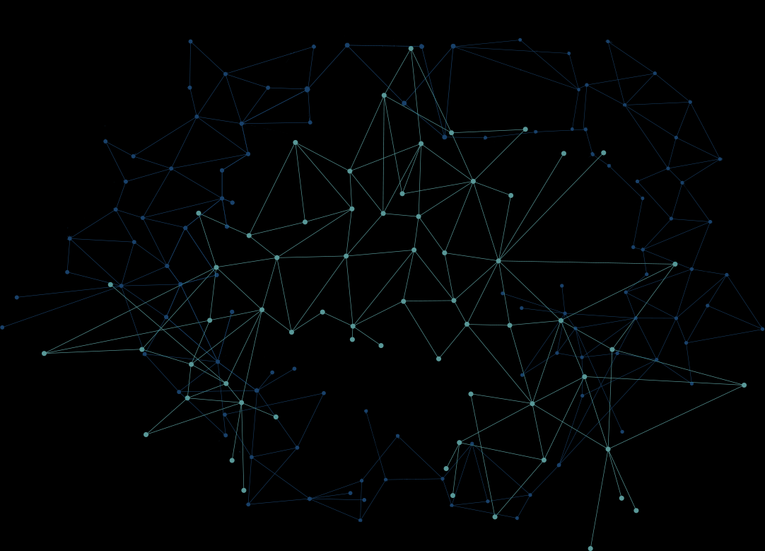
LATAR BELAKANG PENELITIAN
Kepulauan Indonesia Secara Geologis
Gempa Bumi yang terjadi di Indonesia
United States Geological Survey (USGS)
K-Medoids Clustering
Penelitian yang diusulkan

Slide 3
Rumusan Masalah
1
Bagaimana memetakan pola sebaran kejadian gempa bumi mentawai tahun 2010-2019
Bagaimana mengimplementasikan metode K-Medoids Clustering untuk mengidentifikasi dan memetakan pola penyebaran kejadian gempa bumi di Gempa Mentawai 2010-2019
2

Slide 4
Batasan Masalah
1
Datasheet gempa mentawai bersumber dari usgs.gov
2
Menentukan daerah sebaran gempa bumi berdasar kekuatan dan kedalaman gempa bumi tahun 2010-2019
3
Metode yang digunakan adalah K-Medoids Clustering
4
Hasil dari penelitian ini akan menampilkan kelompok sebaran gempa bumi dengan 3 (tiga) cluster, cluster 1 rendah yaitu gempa dalam, cluster 2 gempa sedang dan cluster 3 tinggi
3
5
Simulasi

Slide 5

Tujuan Penelitian
1
Membangun Sistem Informasi pemetaan pola dari kelompok sebaran gempa bumi mentawai tahun 2010 – 2019.
2
Mengimplementasikan metode K-Medoids Clustering untuk menganalisis dan memetakan kelompok Sebaran gempa bumi mentawai tahun 2010 – 2019.

Slide 6
Manfaat Penelitian
1
untuk memberikan informasi mengenai pola sebaran gempa bumi dikepulauan Mentawai 2010-2019 kepada masyarakat umum
2
sebagai bahan pertimbangan kepada pembaca yang ingin menggunakan metode K-Medoids Clustering dalam menerapkan ilmu data minig.

Slide 7
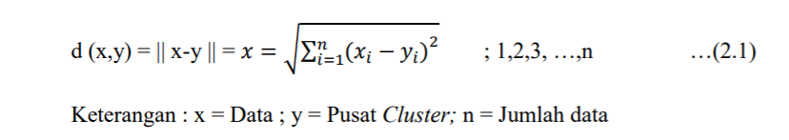
K-Medoids Clustering
Inisialisasi pusat cluster sebanyak k (jumlah cluster).
Alokasikan setiap data (objek) ke cluster terdekat menggunakan persamaan ukuran jarak Euclidian Distance dengan persamaan (Pramesti, et al., 2017):
Pilih secara acak objek pada masing-masing cluster sebagai kandidat medoid baru.
Hitung jarak setiap objek yang berada pada masing-masing cluster dengan kandidat medoid baru.
Hitung total simpangan (S) dengan menghitung nilai total distance baru – total distance lama. Jika S < 0, maka tukar objek dengan data cluster untuk membentuk sekumpulan k objek baru sebagai medoid.
Ulangi langkah 3 sampai 5 hingga tidak terjadi perubahan medoid, sehingga didapatkan cluster beserta anggota cluster masing-masing

Slide 8
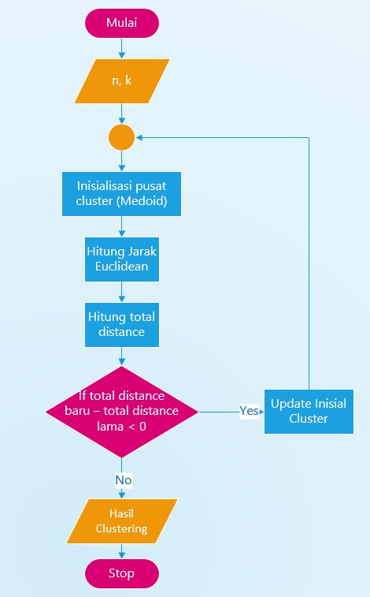
Alur K-Medoids Clustering

Slide 9

Silhouette Coefficient
1. Hitung rata-rata jarak dari suatu dokumen misalkan i dengan semua dokumen lain yang berada dalam satu cluster
a (i) = $\frac{1}{\left|A\right|−1} \sum{j € A, j≠i d(i, j)}$
dengan j adalah dokumen lain dalam satu cluster A dan d(i,j) adalah jarak antara dokumen i dengan j.
2. Hitung rata-rata jarak dari kolom i tersebut dengan semua dokumen di cluster lain, dan ambil nilai terkecilnya.
d (i, C) = $\frac{1}{\left|A\right|} \sum{j € C, d(i, j)}$
dengan d(i, C) adalah jarak rata-rata dokumen i dengan semua objek pada cluster lain C dimana A$≠$C.
Selanjutnya, jika sudah menemukan nilai d(i, C) maka dilakukan pencarian nilai b(i) = min (d(i, C)).
3. Nilai Silhouette Coeficient nya adalah
S(i) = $\frac{b\left(i\right)−a (i)}{\max{(a\left(i\right),b\left(i\right))}}$

Slide 10
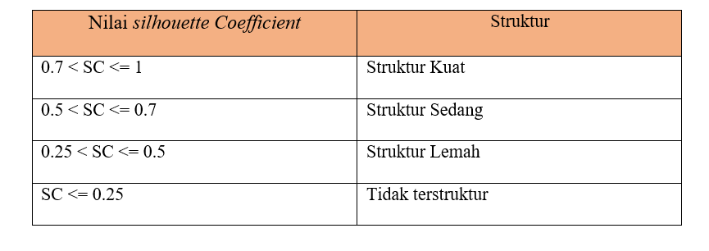
Silhouette Coefficient

Slide 11
Hasil Pengujian Silhouette Coefficient
Untuk mendapatkan hasil akhir pengujian, digunakan perhitungan nilai rata-rata dari kolom S(i) yaitu sama dengan 0.6. Berdasarkan perhitungan di atas, didapatlah nilai 0.6 yang berarti sesuai dengan tabel 2.1. Tabel Nilai Silhouette Coefficient Kaufman dan Rousseeuw memiliki struktur sedang.

Slide 12
TERIMA KASIH

